Slide 1

A Cabeça e o Coração

Slide 2

Existe um espaço entre a cabeça e o coração,
esse espaço pode ser inimigo ou não.

Slide 3

É um caminho estranho que a gente percorre
e muitas vezes nele, não encontra solução.

Slide 4

É que o coração só sabe dizer sim
e a cabeça teima em dizer não.

Slide 5

Nesse espaço existe uma guerra silenciosa,
uma guerra branca, fingida,
que vai deixando feridas.

Slide 6

A guerra é fingida porque a cabeça
sabe que o coração tem razão,
mas ela insiste em dizer sempre não.

Slide 7
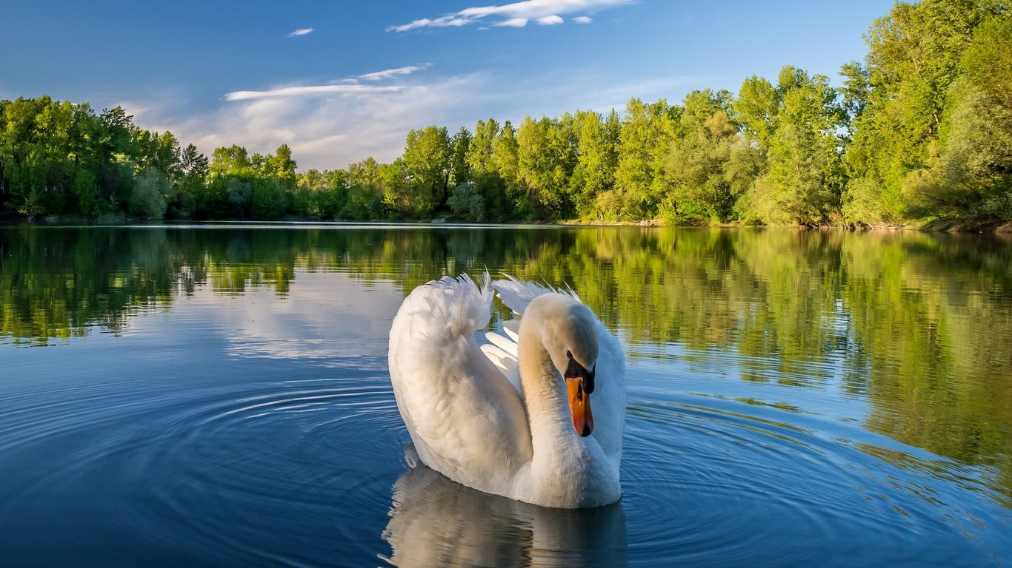
E o coração vai ficando cansado,
vai se recolhendo no seu cantinho,
caladinho, sofrendo e com raiva
da cabeça teimosa, autoritária e dengosa.

Slide 8

O coração tem uma amiga fiel,
a emoção, mas sempre perde nessa guerra,
porque a cabeça anda colada com a razão,
que é forte, destemida parece até um furacão.

Slide 9
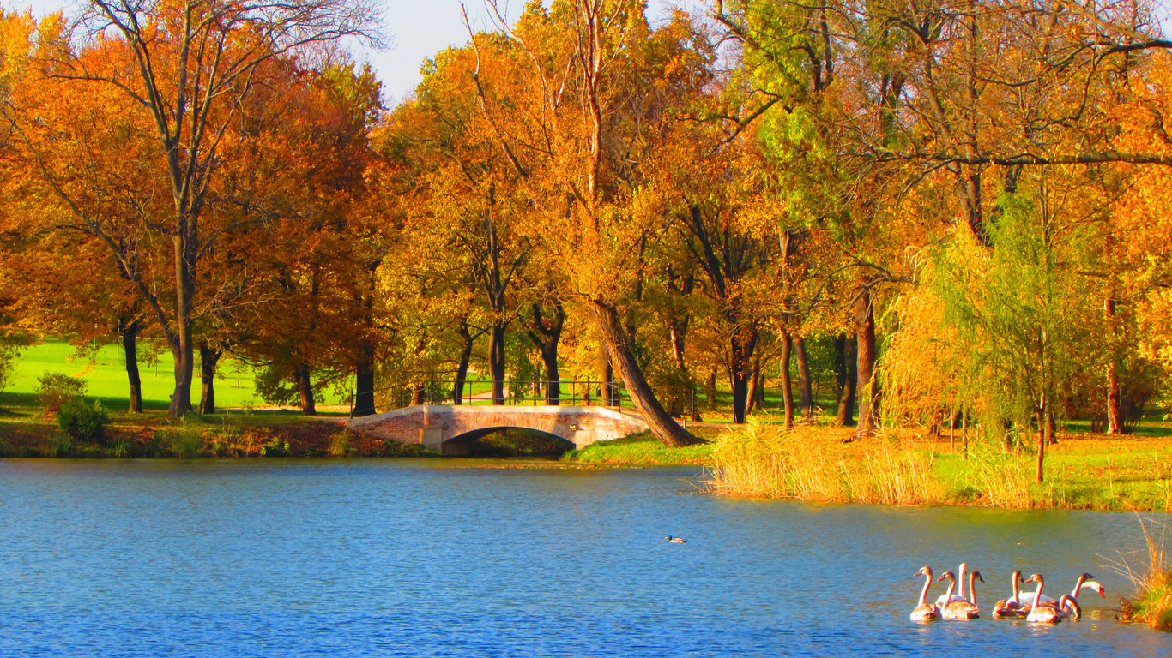
Mas existe esse espaço entre cabeça e coração,
esse caminho espinhoso ou não...
e é desse caminho que vive o coração,

Slide 10
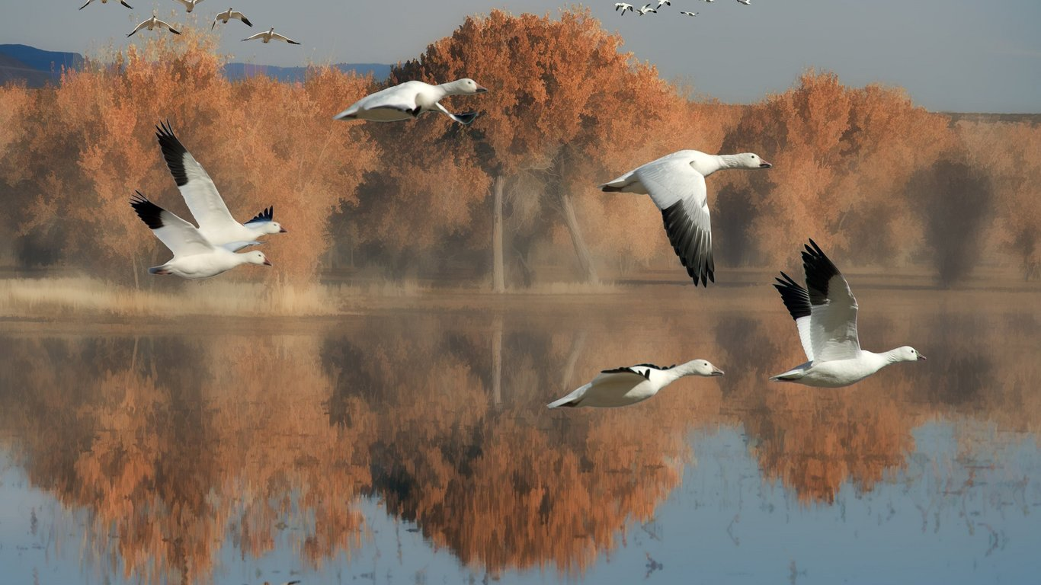
na espera que a cabeça tropece,
brigue com a razão e aceite humildemente
a ajuda do coração.

Slide 11

Existe esse caminho... quer queira ou não... e é dele,
só por ele que sobrevive o coração,
caso contrário a cabeça já teria vencido
essa terrível missão.

Slide 12



BIAJOVA SLIDES
<&>
AMOR À VIDA
Texto/Autor: Silvana Duboc
Música: A fonte dos desejos
Formatação: Bia Vasconcellos
bvbiavasconcellos@gmail.com
www.sergrasan.com.br/biajovaslides
www.youtube.com/c/bvbiavasconcellos/vídeos

